Slide 1
Siri Granum Carson og Tom Skauge
Etikk for beslutningstakere
Virksomheters bærekraft og samfunnsansvar

Slide 2
Figur 1.1. Virksomheter mellom sol og skygge – positive og negative virkninger (Jørgensen og Pedersen, 2018: 32)

Slide 3
Tabell 1.1. Typologi for samfunnsansvarets mulige omfang

Slide 4
Figur 3.1. Den gylne middelvei

Slide 5
Tabell 5.1 Scotts tre søyler for institusjoner og hvilke premisser i omgivelsene som legger føringer for virksomheter. (Scott 2008: 51. Utdrag inspirert av Jacobsen og Thorsvik 2013: 215)

Slide 6
Tabell 6.1 FNs bærekraftsmål

Slide 7
Figur 6.2 Ulikhet i verden. 1,2 prosent eier 47,8 prosent av verdiene (Credit Suisse, 2022).

Slide 8
Figur 6.3 Status natur­ødeleggelse (FN-sambandet 2023)

Slide 9
Figur 6.4 De 17 bærekraftsmålene posisjonert slik at biosfæren er grunnlaget, mens samfunn og økonomi fremstår som integrerte deler av biosfæren
(Azote 2016)

Slide 10
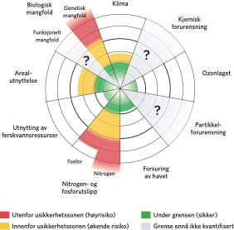
Figur 6.5 Planetens tåleevne (Steffen et al., 2015)

Slide 11
Figur 6.6 Illustrasjon av en sirkulær økonomisk model (CDE, 2020)

Slide 12
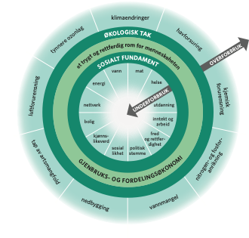
Figur 6.7 Smultringmodellen, utviklet av Kate Raworth (Raworth, 2017)

Slide 13
Figur 6.8 Den triple bunnlinjen

Slide 14
Figur 6.9 Økonomi som middel, ikke mål i seg selv (Zadek, 2001: 115, figur 9.5)

Slide 15
Tabell 6.1 Forsiktighetsregler for å redusere faren for grønnvasking (Grønnvasking.no)

Slide 16
Tabell 6.2 FNs bærekraftsmål vektlagt for undervisning av norske UH-institusjoner som underviste bachelor i økonomi og administrasjon i studieåret 2020–2021. Antall svar på spørsmål om hvilke bærekraftsmål som er vektlagt i undervisningen (Skauge, 2021)

Slide 17
Figur 7.1 Interessentkart

Slide 18
Figur 7.2 Makt, legitimitet, viktighet

Slide 19
Figur 7.3 Primære og sekundære interessenter (Freeman et al., 2007)

Slide 20
Figur 8.1 CSR-triangelet

Slide 21
Figur 8.2 Carrolls CSR-pyramide

Slide 22
Tabell 9.1 Antall virksomheter med uttrekk fra Oljefondet 2004–2022 (Norges Bank, 2023b)

Slide 23
Tabell 10.1 Virksomhetenes frivillige handlingsrepertoar for etikk, samfunnsansvar og bærekraft

Slide 24
Figur 10.1 Kjerneområder for virksomheter i ISO 26000

Slide 25
Svanemerket
Debio
Fairtrade

Slide 26
Figur 10.2 Kortversjon av FNs naturavtale (Vandvik, 2023)

Slide 27
Figur 11.1 Crane og Mattens modell for etisk beslutningstaking (Crane og Matten 2005: 145)

Slide 28
Figur 11.2 Idealtypisk fasemodell for beslutningstaking

Slide 29
Figur 11.3 Navigasjonshjulet (Kvalnes, 2008)

Slide 30
Figur 11.4 Bærekraftig Canvas forretningsmodell (Prospera, 2020; Canvas, 2023)

Slide 31
Figur 11.5 Eksempel på målhierarki

Slide 32
Figur 11.6 Crane og Mattens rammeverk for å forstå etisk beslutningstaking (Crane og Matten, 2004: 145)

